Slide 1
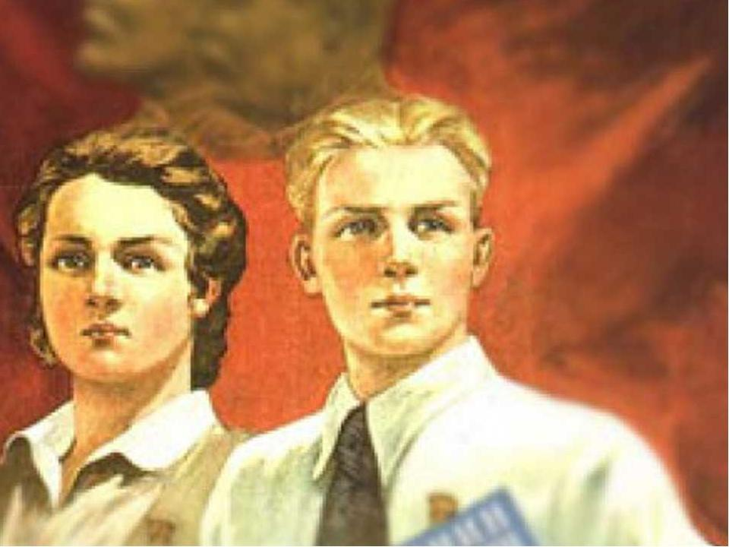


1918
Муниципальное бюджетное учреждение культуры «Анапская централизованная библиотечная система » Центральная библиотека.
2018
Комсомол –
история эпохи...
Презентация, посвящённая 100-летию
Ленинского комсомола

Slide 2
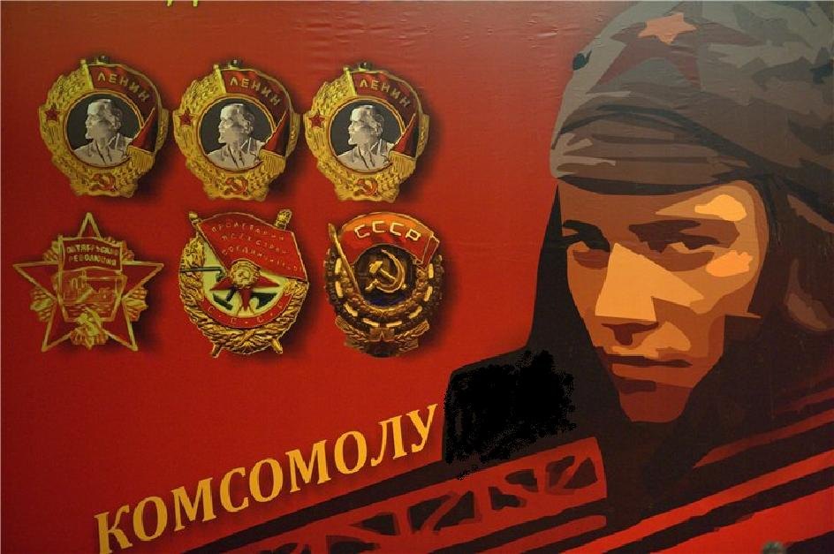
100
лет

Slide 3

Комсомольские поколения… О них сложено не мало песен и стихов, написаны романы, сняты кинофильмы. Каждое из поколений внесло в историю свою неповторимость, свою биографию, своё мужество.
Остались в прошлом славный пройденный путь, с честью заслуженные боевые и трудовые награды. Но жива память людей о беспокойной юности, комсомольском братстве. Это целая эпоха в жизни страны, когда рождались большие комсомольские стройки, руками молодых возводились города. Теперь это уже история. Но, даже утратив свой прежний идеологический смысл, День рождения комсомола продолжает оставаться одним из любимых праздников тех, кто связывал свою юность с ВЛКСМ. Комсомол не канул в Лету, остались его дела, его дух.

Slide 4
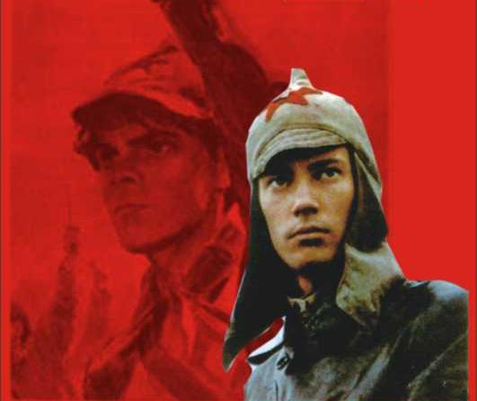
Из истории Комсомольской организации:
В 1917 году в Петрограде организационно оформился ориентирующийся на большевиков Социалистический союз рабочей молодёжи (ССРМ).

Slide 5

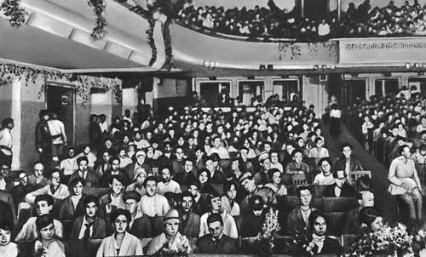
29 октября 1918 года прошёл I Всероссийский съезд союзов рабочей и крестьянской молодёжи, на котором было провозглашено создание РКСМ.
В марте 1926 года был переименован во Всесоюзный ленинский коммунистический союз молодёжи (ВЛКСМ).

Slide 6
Делегаты I Всероссийского съезда союзов рабочей и крестьянской молодёжи, Октябрь 1918 года

Slide 7

Инициатором создания и основным идеологом комсомольской организации стал В.И. Ленин.

Slide 8
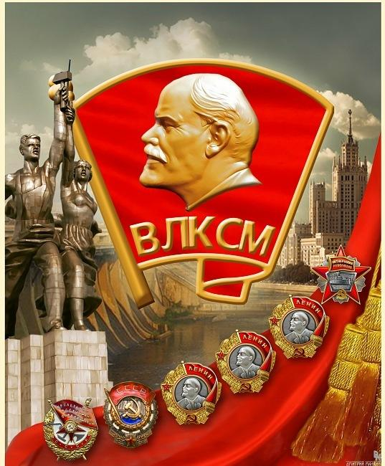
День 29 октября и стал Днём рождения комсомола. Комсомол – организация, которая в течении десятилетий служила школой жизни для многих поколений советских людей; организация внёсшая огромный вклад в героическую историю нашей Родины.

Slide 9

Комсомольский билет, члена - Всесоюзного коммунистического союза молодежи (ВЛКСМ)

Slide 10

Первые нагрудные значки комсомола появились в 1922 году, в центре значка располагалась надпись КИМ (Коммунистический интернационал Молодёжи), надпись ВЛКСМ появилась на значках только в 1945 году, а свой окончательный вид значки ВЛКСМ (с профилем В. И. Ленина) приобрели только в 1958 году.

Slide 11
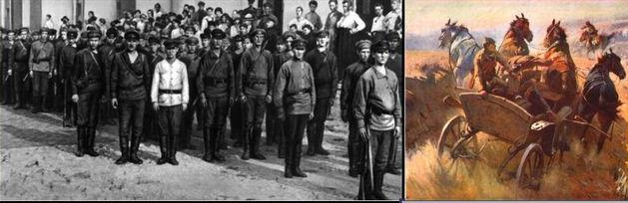
Отряд комсомольцев Петрограда отправляется на фронт
Первые комсомольцы: в будёновках, шинелях, бедной одежонке, нередко голодные и не очень образованные, но воодушевлённые
идеей защиты Отечества.

Slide 12

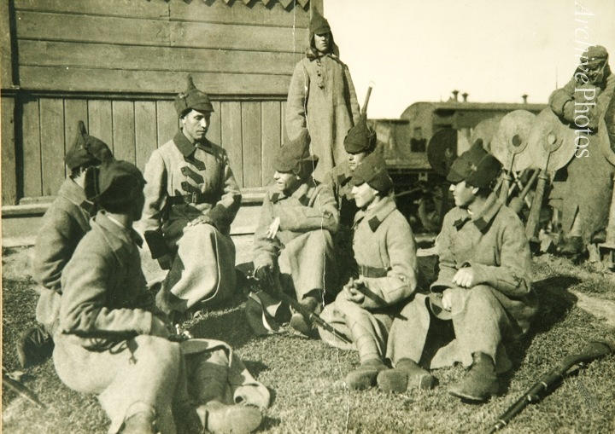
До двухсот тысяч комсомольцев участвовали в борьбе против интервентов и белогвардейцев.

Slide 13


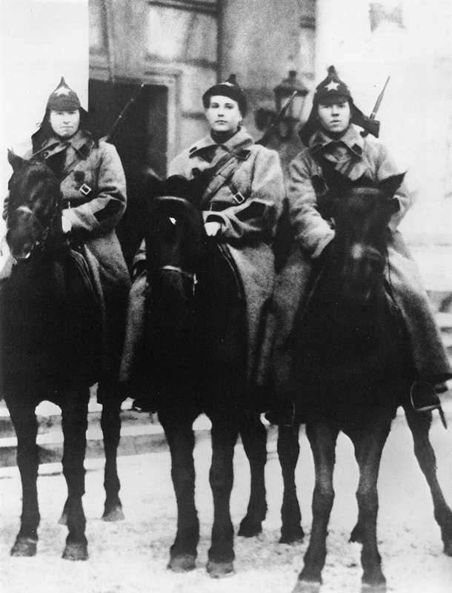

Slide 14
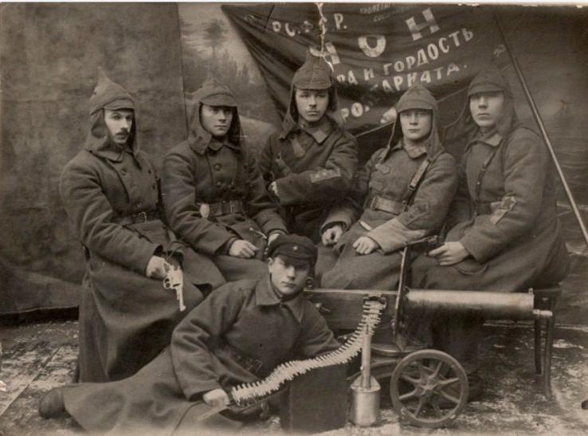
Комсомола боевое племя тех двадцатых и сороковых.
Нет, они не выбирали время, это время выбирало их.

Slide 15
Один из героев
Гражданской войны
Николай Островский

Slide 16
20 февраля 1928 года
В ознаменование боевых заслуг за
беспримерный героизм в годы гражданской войны
и иностранной интервенции Советское
Правительство наградило комсомол
Орденом Красного знамени

Slide 17
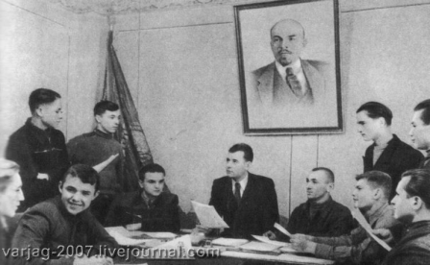
В 1930 году Комсомол взял шефство над всеобучем, выступил инициатором создания двухгодичных вечерних школ для малограмотных. Комсомол объявил поход молодежи в науку.

Slide 18
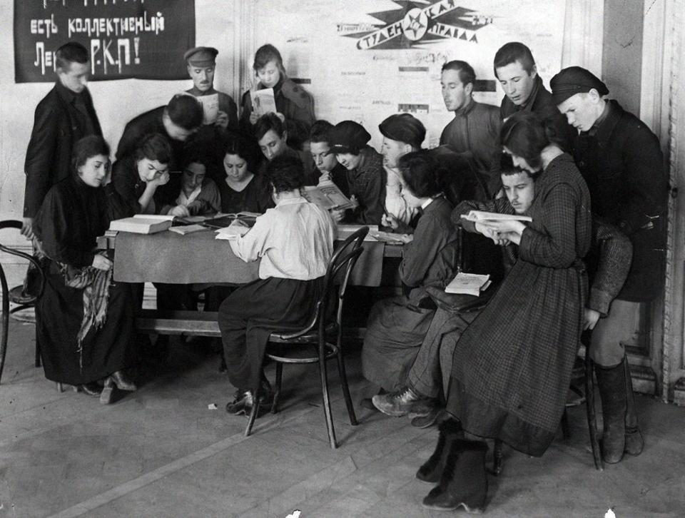
Комсомольцы взяли курс
на всеобщее обучение

Slide 19

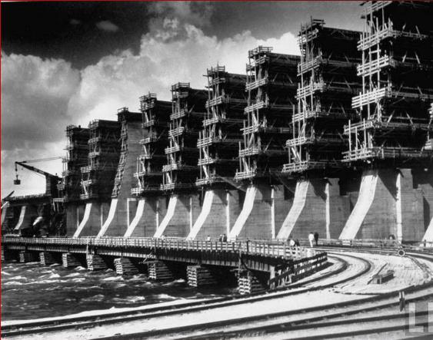
В годы первых пятилеток в стране строится Днепрогэс, Магнитогорск,
Турксиб, Комсомольск-на-Амуре,
Сталинградский и Харковский
тракторные заводы…

Slide 20
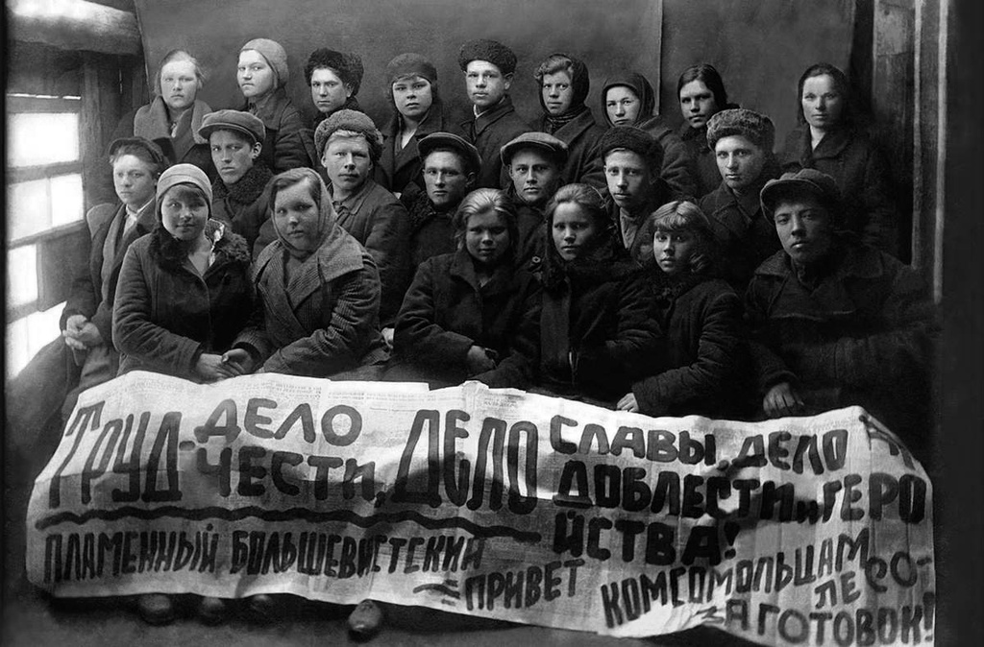

Slide 21
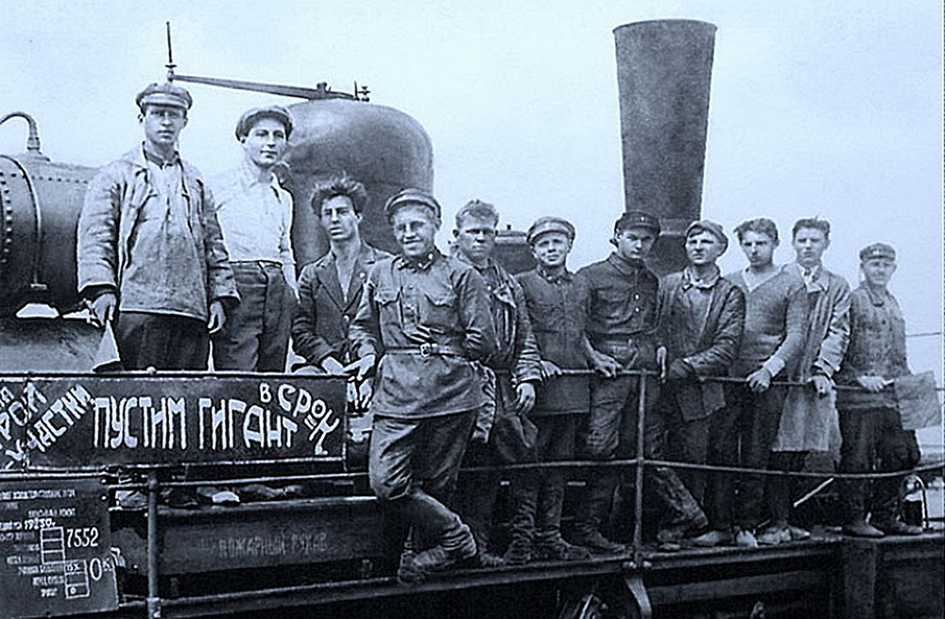
Имена тех первых комсомольцев,
Носят улицы, проспекты, города,
Память о героях добровольцах,
Не померкнет в жизни никогда!!!

Slide 22
Герои первых пятилеток
Прасковья
Ангелина
Алексей
Стаханов

Slide 23
В 1931 году - за инициативу, проявленную в деле ударничества и социалистического соревнования, обеспечивших успешное выполнение первого пятилетнего плана развития народного хозяйства страны - ВЛКСМ награжден орденом Трудового Красного Знамени.

Slide 24
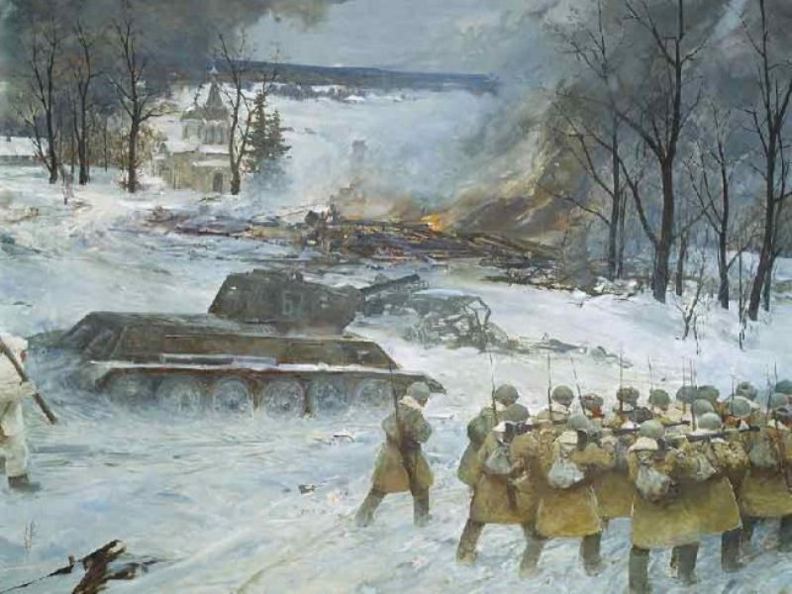
В сорок первом в атаке, Сквозь крутые снега,
Шли ребята на танки, Сокрушая врага,
А за ними другие поднимались вослед,
Возле самого сердца - КОМСОМОЛЬСКИЙ БИЛЕТ!

